Slide 1


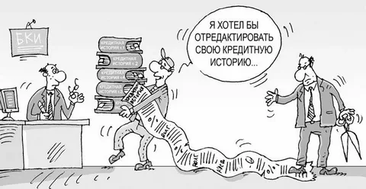
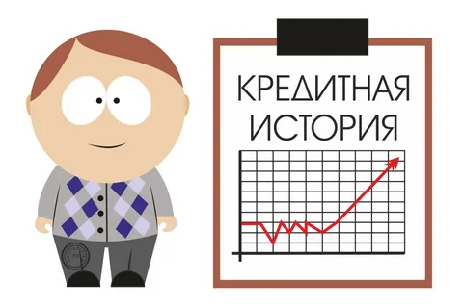
Кредитная история

Slide 2
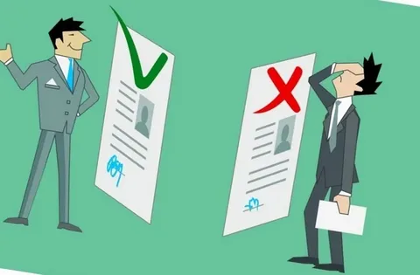
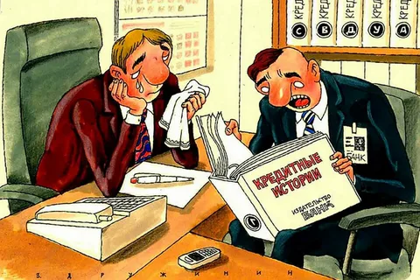
ЧТО ПРЕДСТАВЛЯЕТ СОБОЙ КРЕДИТНАЯ ИСТОРИЯ
Как кредитору понять, ответственный ли к нему обратился клиент, если он видит его в первый раз? Одалживать ли ему деньги, и если да, то на каких условиях? Согласитесь, что в этом случае весьма полезной будет информация о платежной дисциплине клиента: много ли брал в долг, насколько своевременно рассчитывался по займам. Для того чтобы облегчить жизнь и кредитору и кредитополучателю, существует система сбора подобной информации. В Национальном банке работает автоматизированная информационная система — Кредитный регистр, обеспечивающая формирование кредитных историй, их хранение и предоставление кредитных отчетов.

Slide 3
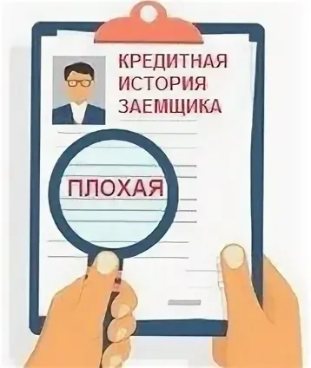

ЧТО ПРЕДСТАВЛЯЕТ СОБОЙ КРЕДИТНАЯ ИСТОРИЯ
Кредитная история — сведения о том, как конкретный человек или организация исполняет взятые на себя обязательства по кредитным сделкам.

Slide 4
ЧТО ПРЕДСТАВЛЯЕТ СОБОЙ КРЕДИТНАЯ ИСТОРИЯ
Кредитная история — сведения о том, как конкретный человек или организация исполняет взятые на себя обязательства по кредитным сделкам.

Slide 5


ЧТО ПРЕДСТАВЛЯЕТ СОБОЙ КРЕДИТНАЯ ИСТОРИЯ
Кредитная сделка — это кредитный договор, договор овердрафтного кредитования, лизинга, факторинга, а также договоры займа, залога, гарантии и поручительства, которые физические и юридические лица заключают с банками, микрофинансовыми и лизинговыми организациями

Slide 6
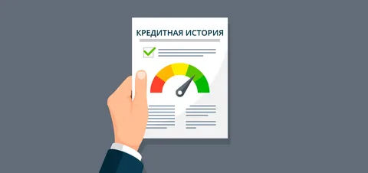

ЧТО ПРЕДСТАВЛЯЕТ СОБОЙ КРЕДИТНАЯ ИСТОРИЯ
Кредитная история есть у всех людей и организаций, которые хоть раз официально заключали кредитную сделку. Все данные о них и сведения об их исполнении банки, некредитные финансовые организации, микрофинансовые и лизинговые организации направляют в Национальный банк не позже трех банковских дней после их заключения. Информация по кредитным историям обновляется в режиме онлайн, и представленные сведения сразу же там отражаются, в том числе и данные о договорах поручительства.

Slide 7
ЧТО ПРЕДСТАВЛЯЕТ СОБОЙ КРЕДИТНАЯ ИСТОРИЯ
Кредитная история содержит следующие сведения:
— общие сведения о человеке (ФИО, идентификационный номер, дата рождения, гражданство, место регистрации) или организации (наименование, ЕГР [Единый государственный регистр юридических лиц и индивидуальных предпринимателей], УНП [Учетный номер плательщика], место нахождения, основной вид деятельности);
— условия заключенных договоров — наименование банка, микрофинансовой или лизинговой организации, с которыми заключены договоры, номера и даты договоров, суммы и валюты, сроки действия договоров;
— сведения об исполнении клиентами своих обязательств по договору: история погашения полученных заемных средств, допущенные просрочки, их погашение, сведения об исполнении договоров обеспечения;
— сведения о прекращении договора

Slide 8



ЧТО ПРЕДСТАВЛЯЕТ СОБОЙ КРЕДИТНАЯ ИСТОРИЯ
Национальный банк по запросам предоставляет информацию в виде кредитных отчетов, сформированных на основании сведений, входящих в кредитную историю. В кредитный отчет граждан также включается скоринговая оценка кредитной истории.
Кредитный скоринг — это система присвоения баллов, которая показывает способность кредитополучателя погасить предоставленный ему кредит

Slide 9


ЧТО ПРЕДСТАВЛЯЕТ СОБОЙ КРЕДИТНАЯ ИСТОРИЯ
Баллы рассчитывают с использованием статистической модели и математического алгоритма, анализируя информацию о поведении кредитополучателя в прошлых периодах. На скоринговую оценку влияют такие факторы, как, например, количество действующих договоров по кредитным сделкам (в том числе недавно заключенных), просрочки, их продолжительность и суммы. Балл будет ниже, если у вас «молодая» кредитная история — время оценивается с момента заключения первой кредитной сделки. Влияет и количество запросов вашей кредитной истории: чем их больше за короткое время, тем ниже балл.

Slide 10


ЧТО ПРЕДСТАВЛЯЕТ СОБОЙ КРЕДИТНАЯ ИСТОРИЯ
Один из основных принципов составления кредитных историй и предоставления кредитных отчетов — это обеспечение банковской тайны. Без согласия хозяина кредитной истории запросить кредитный отчет могут только суды, правоохранительные органы и — в отдельных случаях — иные лица (такие случаи перечислены в законодательстве). Банки, микрофинансовые и лизинговые организации, операторы мобильной связи, торговые предприятия и др. получают доступ к этим сведениям только после письменного согласия человека.

Slide 11


ЧТО ПРЕДСТАВЛЯЕТ СОБОЙ КРЕДИТНАЯ ИСТОРИЯ
Но надо отметить, что в кредитной истории и кредитном отчете ни прямо, ни косвенно нет запрета на кредитование. Финансовая организация может полагаться на расчеты, сделанные Национальным банком, или разрабатывать собственные критерии оценки кредитоспособности клиента.

Slide 12
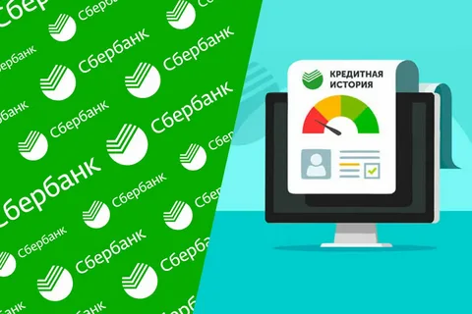

ЧТО ПРЕДСТАВЛЯЕТ СОБОЙ КРЕДИТНАЯ ИСТОРИЯ
Каждому человеку важно знать свою кредитную историю. Это дает возможность оценить собственные финансовые возможности, а также проверить, не содержатся ли в кредитной истории ошибки — недостоверные или неполные сведения, которые могут негативно на нее повлиять. Банки, как и люди, иногда ошибаются.

Slide 13


ЧТО ПРЕДСТАВЛЯЕТ СОБОЙ КРЕДИТНАЯ ИСТОРИЯ
Это интересно!!! Кредитные бюро бывают частными и государственными, они работают с разной информацией. Первые кредитные бюро возникли еще в 20—30-е годы прошлого века. Например, в Германии первое частное кредитное бюро появилось в 1927 году. Во Франции в 1946 году было создано государственное кредитное бюро, которое работает по сей день. В Беларуси в 1920-е годы, в период нэпа, эффективно работала Белорусская контора акционерного общества «Кредит-бюро». Белорусское бюро кредитных историй в его нынешнем виде — Кредитный регистр — открылось в середине 2007 года и является единственным в стране.

Slide 14
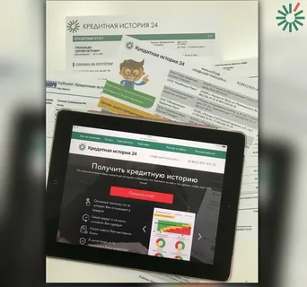
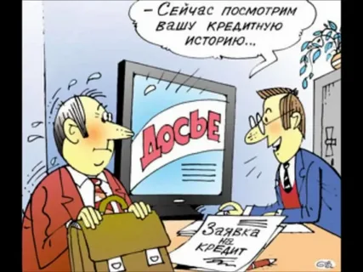
КАК ОЗНАКОМИТЬСЯ С КРЕДИТНОЙ ИСТОРИЕЙ
И МОЖНО ЛИ ЕЕ ИЗМЕНИТЬ
Ознакомиться со своей кредитной историей может практически любой человек. Для этого существует два простых способа:
1. Обратиться лично с паспортом в Национальный банк. Получить кредитный отчет имеет право либо сам кредитополучатель, либо его доверенное лицо с заверенной у нотариуса доверенностью.
2. Клиенты всех белорусских банков могут также получить свой кредитный отчет в режиме онлайн через сайт Кредитного регистра. Для этого сначала нужно пройти регистрацию в Межбанковской системе идентификации. Такой способ получения кредитного отчета особенно удобен для жителей отдаленных населенных пунктов.

Slide 15


КАК ОЗНАКОМИТЬСЯ С КРЕДИТНОЙ ИСТОРИЕЙ
И МОЖНО ЛИ ЕЕ ИЗМЕНИТЬ
Кредитный отчет предоставляется бесплатно один раз в течение календарного года, все последующие обращения в этот период будут уже платными. Количество запросов кредитного отчета неограничено. При этом его стоимость в электронном виде ниже, чем
на бумажном носителе. Если кто-то получил вашу кредитную историю с вашего согласия, то он обязан дать возможность ознакомиться с содержанием кредитного отчета по вашему требованию бесплатно.

Slide 16


Но что делать, если содержание кредитного отчета вам по каким-то причинам не понравилось?
Как гласит известная поговорка, «береги честь смолоду». То же самое относится и к кредитной истории. Она начнет формироваться сразу же, как только вы подпишете договор, касающийся кредитной сделки или, например, поручительства, и ее содержание будет зависеть исключительно от того, насколько вы аккуратно и своевременно выполните взятые на себя обязательства.

Slide 17


Но что делать, если содержание кредитного отчета вам по каким-то причинам не понравилось?
Изменить или исправить свою кредитную историю можно только в том случае, если в нее внесены ошибочные и недостоверные данные. В других ситуациях сделать это невозможно. Обратим особое внимание: если в кредитной истории были замечены ошибки или неточные сведения, их обязательно необходимо исправить. Для этого нужно обратиться с заявлением в Национальный банк о внесении изменения или дополнения в кредитную историю или об устранении ошибки. Заявление можно подать и через сайт Кредитного регистра. Срок его рассмотрения — до 30 дней.

Slide 18
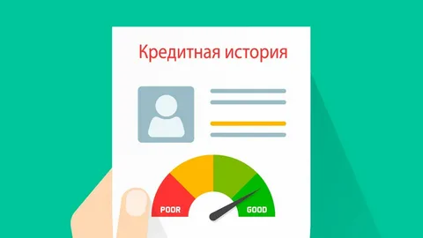
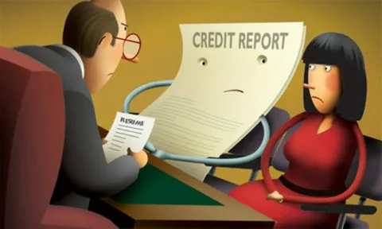
Но что делать, если содержание кредитного отчета вам по каким-то причинам не понравилось?
Еще один вариант — обратиться в банк, который предоставил неточные или недостоверные данные. Например, если в кредитной истории не прописано, что кредит уже погашен в полном объеме, то банк сам внесет в нее достоверную информацию о том, что все обязательства клиентом выполнены и у него нет задолженности. Если человек запросит кредитный отчет после того, как по его заявлению изменят недостоверные сведения, то кредитный отчет ем выдадут бесплатно.

Slide 19


Но что делать, если содержание кредитного отчета вам по каким-то причинам не понравилось?
Как вы думаете, можно ли получить сведения из своей кредитной истории по телефону или по электронной почте?

